Slide 1

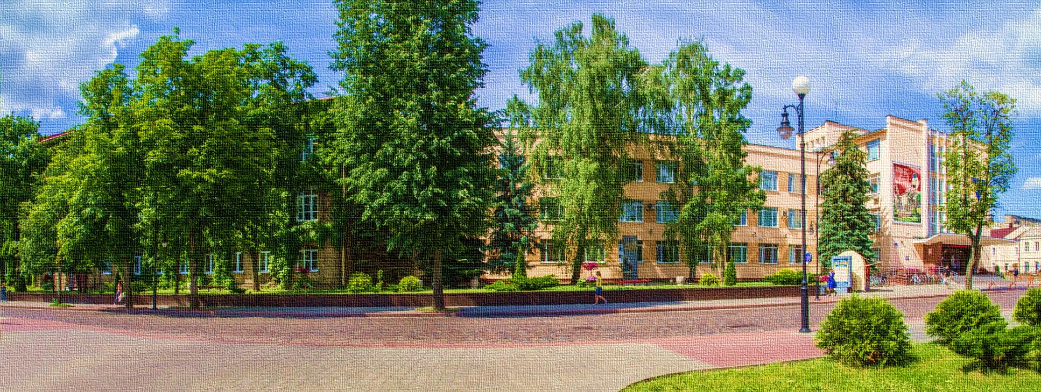





Цели ООН в области устойчивого развития
2024
Цель 5: Обеспечение гендерного равенства и расширение прав и возможностей всех женщин

Slide 2


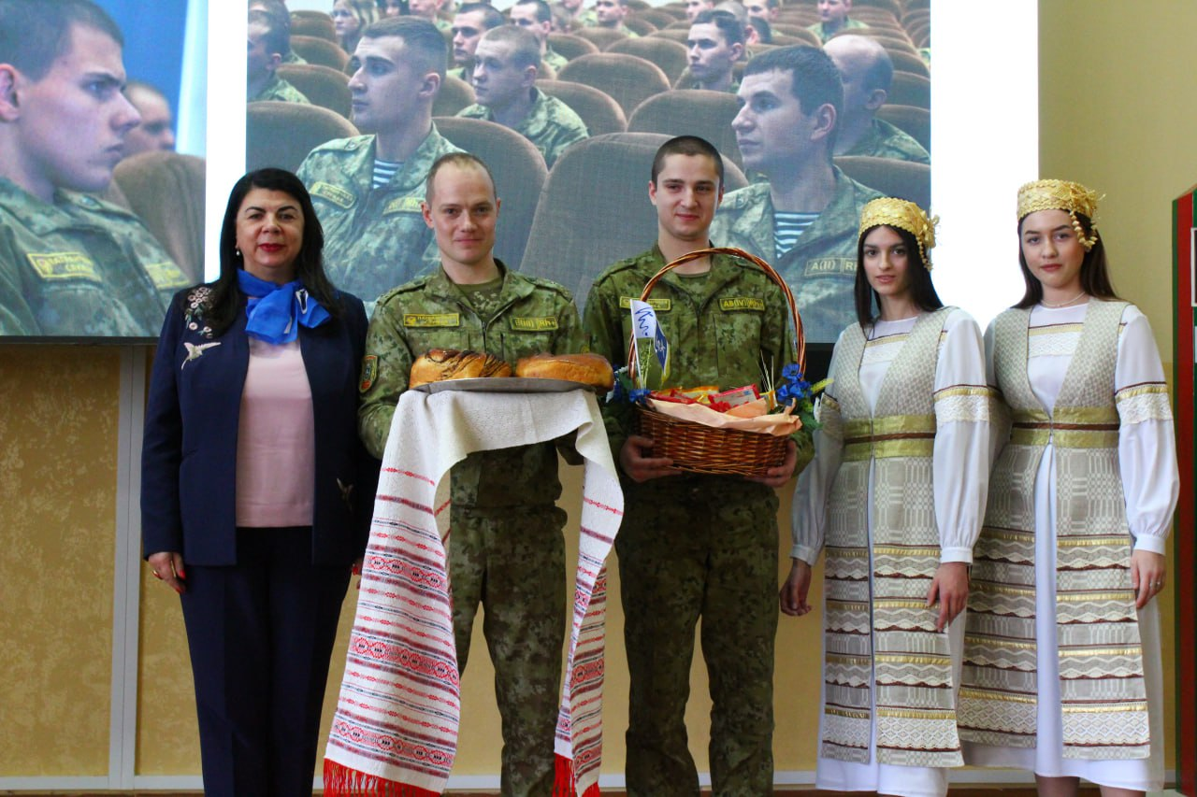
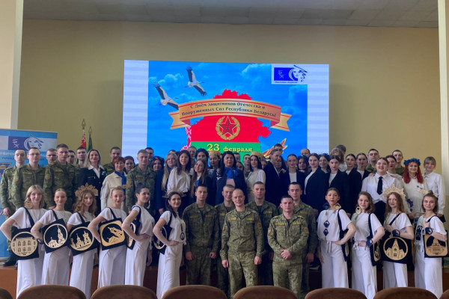

Республиканская акция «Мамины пироги»
В преддверии Дня защитников Отечества и Вооруженных Сил Республики Беларусь первичная организация ГрГУ имени Янки Купалы общественного объединения «Белорусский союз женщин» провела акцию «Мамины пироги» в войсковой части 2141 Гродненской пограничной группы.
Студенты факультета экономики и управления, учащиеся Гуманитарного колледжа и преподаватели члены первичной организации ОО «БСЖ» Купаловского университета испекли вкусные пироги и разработали праздничный дизайн упаковки десертов. Сладкие сюрпризы купаловцы преподнесли военнослужащим, чтобы передать частичку материнской и девичьей любви.
Творческие номера и показ белорусской коллекции одежды и аксессуаров от театра мод Гуманитарного колледжа Купаловского университета подняли настроение служащим воинской части и подарили праздничную атмосферу. Завершилось мероприятие чаепитием и интерактивной викториной.
https://www.grsu.by/component/k2/item/49187-kupalovtsy-stali-uchastnikami-respublikanskoj-aktsii-maminy-pirogi.html
Гродненский государственный университет имени Янки Купалы

Slide 3
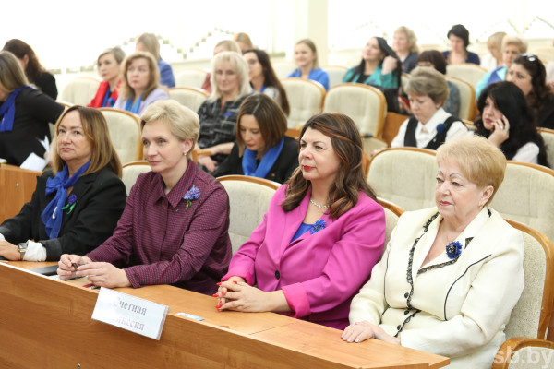
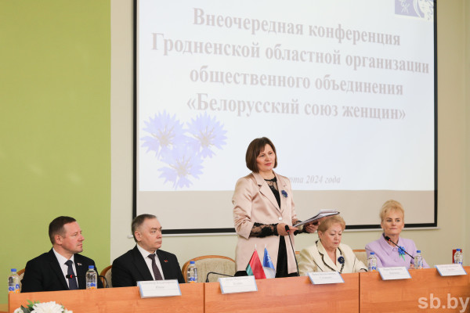
Почетная грамота Белорусского союза женщин
Внеочередная конференция Гродненской областной организации Белорусского союза женщин по выдвижению кандидатов в делегаты Всебелорусского народного собрания состоялась в Гродно. Председатель первичной организации Купаловского университета, член Правления Гродненской областной организации ОО «БСЖ» Марина Карпицкая приняла участие в мероприятии.
В ходе заседания были утверждены кандидатуры десятерых представительниц общественного объединения, которым предстоит войти в состав главного органа народовластия страны. Женщины обсудили итоги работы за год, внесли предложения по новым проектам. Представители лучших первичек были награждены Почетными грамотами. Так, была отмечена первичная организация ГрГУ имени Янки Купалы.
https://www.grsu.by/component/k2/item/49554-kupalovskij-universitet-otmechen-pochetnoj-gramotoj-belorusskogo-soyuza-zhenshchin.html
Гродненский государственный университет имени Янки Купалы

Slide 4
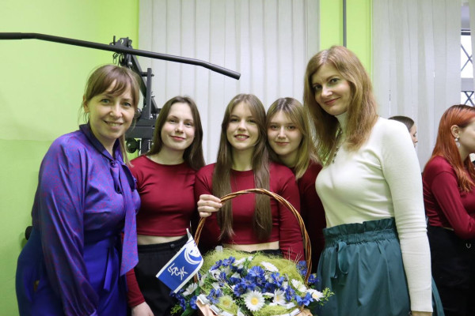
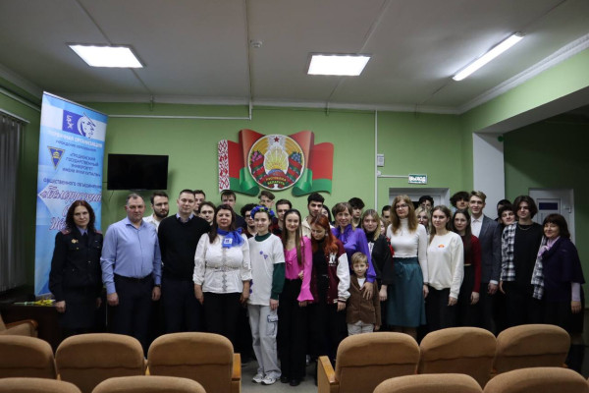
Благотворительная акция
Инициатором акции «С весенним настроением!» на базе исправительного учреждения открытого типа № 25 УДИН МВД по Гродненской области для осужденных женщин стала первичная организация БСЖ Купаловского университета. Сотрудники и студенты факультета экономики и управления подготовили для женщин концертную программу, пригласили желающих в мобильный салон красоты, где девочки-студентки с удовольствием создали для женщин праздничный образ.
Концертная программа и сладкие угощения с пожеланиями создали участницам акции праздничное настроение. Мобильный салон красоты открыл двери для трех женщин, которые остались очень довольны. Участницы акции получили в подарок цветы, созданные студентами.
https://www.grsu.by/component/k2/item/49539-kupalovtsy-proveli-blagotvoritelnuyu-aktsiyu.html
Гродненский государственный университет имени Янки Купалы

Slide 5
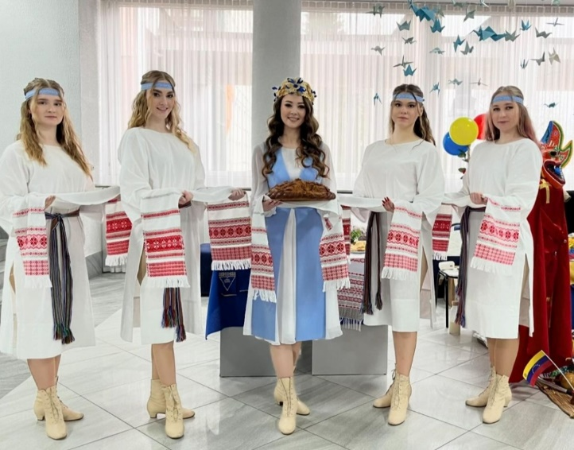
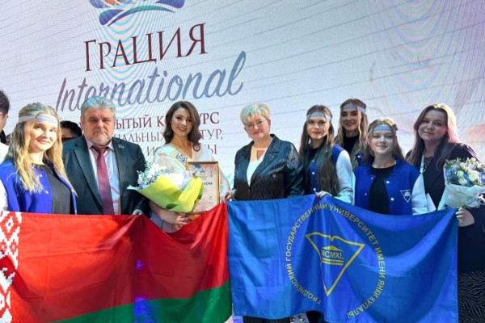
V Открытый конкурс национальных культур, творчества и красоты в Витебске
Международный конкурс «Грация International» объединил в роскошной борьбе 10 красавиц из Беларуси, России, Китая, Шри-Ланки, Венесуэлы, Камеруна, Кыргызстана и Зимбабве. Студентка Купаловского университета стала победительницей в одной из номинаций.
Полина Хоменко, студентка 2 курса юридического факультета ГрГУ имени Янки Купалы, участница театра моды «Уни-Арт» представила родную Alma mater на V Открытом конкурсе национальных культур, творчества и красоты «Грация International» в Витебске. Девушка стала победительницей в номинации «Мисс обаяние» и обладательницей специального приза от Татьяны Ефремовой – дизайнера, основателя бренда T. Efremova.
Блистательный конкурс «Грация International» был разделен на два этапа. Первый – национальное блюдо, второй – творческий и конкурс ораторского мастерства, дефиле. На протяжении недели девушки усиленно готовились, чтобы достойно презентовать свою страну и вуз.
За время участия в конкурсе представительницы 8 стран смогли посмотреть Витебск с колеса обозрения, возложить цветы к монументу на площади Победы, посетить музей Витебского народного художественного училища и музей-усадьбу Ильи Репина «Здравнёво».
https://www.grsu.by/component/k2/item/49661-krasota-i-gratsiya-kupalovets-stal-uchastnikom-v-otkrytogo-konkursa-natsionalnykh-kultur-tvorchestva-i-krasoty-v-vitebske.html
Гродненский государственный университет имени Янки Купалы

Slide 6
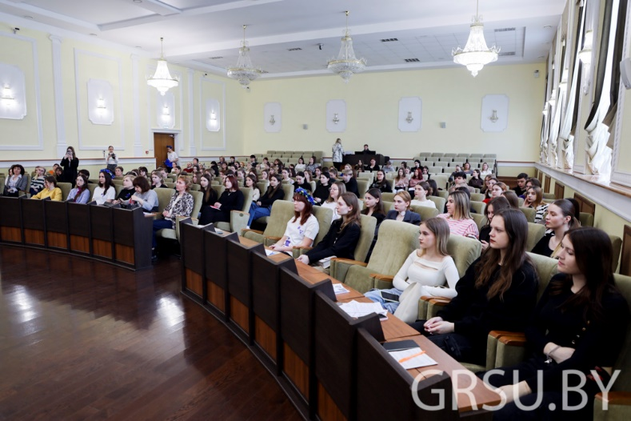
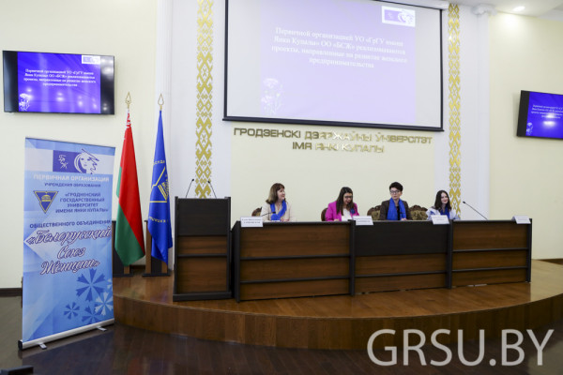
Акция «Быть мамой – круто!»
Целью мероприятия стала популяризация здорового образа жизни и информирование студенческой молодежи по вопросам репродуктивного здоровья и профилактики онкологических заболеваний.
В акции приняли участие представители Министерства образования, Республиканского научно-практического центра «Мать и дитя», а также представители других университетов. Мероприятие объединило более 180 студентов Купаловского университета. Диалоговая площадка прошла в онлайн и оффлайн формате.
Марина Карпицкая, председатель первичной организации БСЖ Гродненского государственного университета имени Янки Купалы, поприветствовала всех собравшихся. Она рассказала о созданных в стране социальных условиях, которые направлены на поддержку институтов материнства и семьи, а также о существующих программах финансового содействия семьям Республики Беларусь.
Также на встрече было подчеркнуто, что «Белорусский союз женщин» проводит мероприятия гражданско-патриотического воспитания, организует благотворительные вечера в рамках международного сотрудничества, помогает развитию женского предпринимательства и лидерства, формированию семейных ценностей.
https://www.grsu.by/component/k2/item/49757-v-kupalovskom-universitete-proshla-aktsiya-byt-mamoj-kruto.html
Гродненский государственный университет имени Янки Купалы

Slide 7
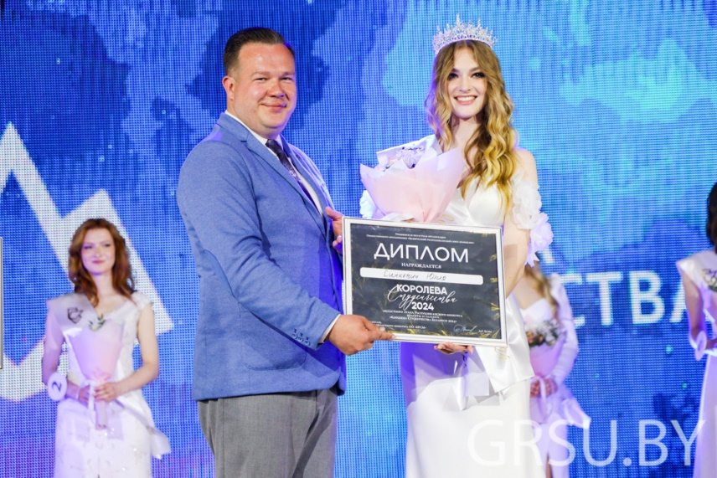
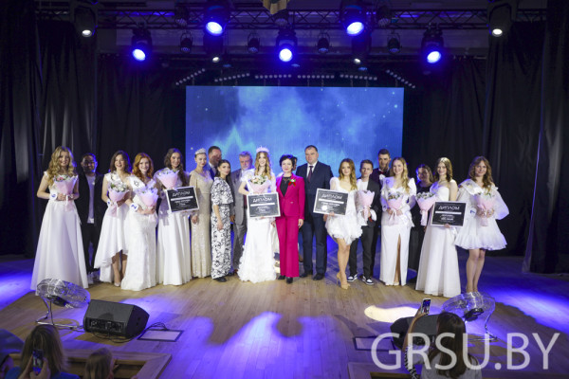
Студентка Купаловского университета стала победительницей областного этапа конкурса «Королева студенчества Беларуси»
В Гродно состоялся областной этап Республиканского конкурса красоты и таланта «Королева студенчества Беларуси». В этом престижном соревновании приняли участие 9 талантливых студенток Гродненщины. Титул «Королева студенчества Беларуси» на областном этапе получила студентка 3 курса филологического факультета Юлия Синкевич.
Конкурс «Королева студенчества Беларуси» является не только площадкой для демонстрации красоты, но и представляет возможность для молодых девушек проявить свою уникальность, интеллект, талант и стиль. Участницы соревнования стремятся поделиться своими идеями и вдохновить других студентов своим примером.
От ГрГУ имени Янки Купалы в конкурсе приняли участие студентка 3 курса филологического факультета Юлия Синкевич, студентка 3 курса факультета экономики и управления Нина Анищик, а также студентка 1 курса юридического факультета Евгения Трубач. Каждая из них обладает своим уникальным талантом и обаянием, которые они готовы показать публике.
https://www.grsu.by/component/k2/item/50298-studentka-kupalovskogo-universiteta-stala-pobeditelnitsej-oblastnogo-etapa-konkursa-koroleva-studenchestva-belarusi.html
Гродненский государственный университет имени Янки Купалы

Slide 8
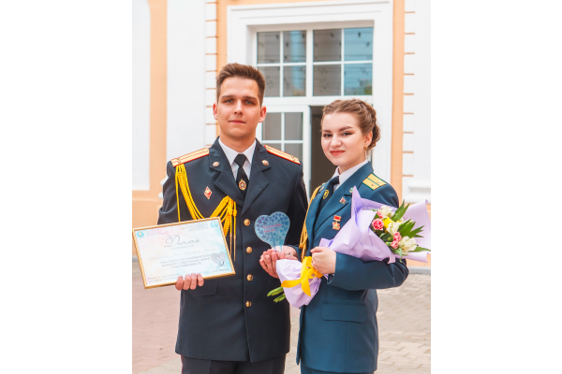
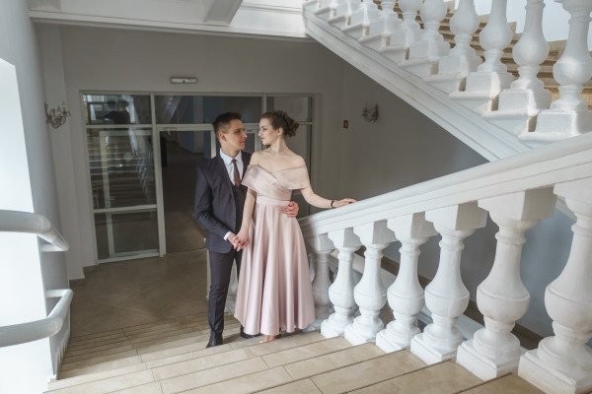
Магистрантка Купаловского университета и ее супруг стали обладателями Гран-при республиканского конкурса студенческих семей «Счастливы вместе»
Конкурс проходил на базе Белорусского государственного университета пищевых и химических технологий в Могилеве. Участие в нем принимали семь команд из Бреста, Горок, Гродно, Минска и Могилева. Конкурсная программа была рассчитана на три дня, и за это время семьи прошли немало интересных и увлекательных испытаний. Гран-при конкурса завоевали 22-летние Вера Мартынова, магистрантка юридического факультета Гродненского государственного университета имени Янки Купалы, и ее супруг Евгений Вербицкий, окончивший Академию МВД.
Ребята родом из Молодечно, познакомились, когда им было по 15 лет — учились вместе в одном классе. Много лет дружили, а со временем родилась и любовь. В будущем супруге Вера увидела важные для нее порядочность и надежность. Он в ней – красоту, хрупкость и ум. Вера сейчас учится на первом курсе магистратуры в нашем университете, работает инспектором в Минской региональной таможне. Евгений – командир взвода Департамента охраны в Заславле.
Объединяет пару не только большое чувство, но и схожесть интересов: супруги занимаются спортом и любят путешествовать, обожают готовить. Так что не удивительно, что больше всего молодой семье понравился кулинарный конкурс.
https://www.grsu.by/component/k2/item/50398-magistrantka-kupalovskgo-universiteta-i-ee-suprug-stali-obladatelyami-gran-pri-respublikanskogo-konkursa-studencheskikh-semej-schastlivy-vmeste.html
Гродненский государственный университет имени Янки Купалы

Slide 9
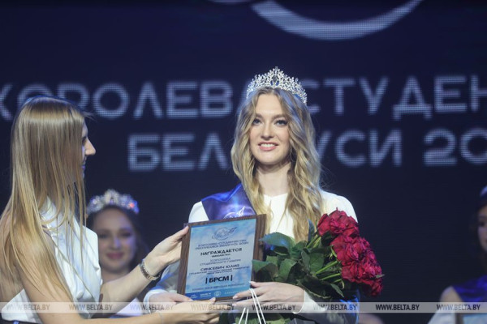
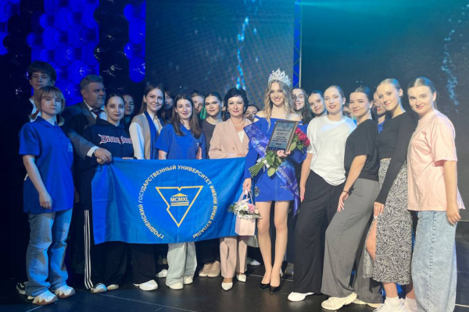
Королевой студенчества Беларуси стала студентка Купаловского университета
Титул «Королева студенчества Беларуси 2024» получила студентка 3 курса филологического факультета Гродненского государственного университета имени Янки Купалы Юлия Синкевич. В этом году финальное супершоу приурочили к полету в космос первого космонавта суверенной Беларуси Марины Василевской. Не случаен и слоган ивента: «Космос наш – женская вселенная».
Участницами финала стали 15 студенток очной формы обучения учреждений высшего образования Беларуси, прошедшие вузовские и областные туры конкурса, а также квалификационный отбор.
Делегация Купаловского университета во главе с ректором Ириной Китурко приехала на финал республиканского конкурса красоты и таланта, чтобы поддержать купаловца.
Талантливая и энергичная Юлия была удостоена высшей награды в рамках грандиозного конкурса, который является одним из самых значимых событий в студенческой жизни страны. Также будущий филолог стала «Мисс студенческого гламура».
https://www.grsu.by/component/k2/item/50841-korolevoj-studenchestva-belarusi-stala-studentka-kupalovskogo-universiteta.html
Гродненский государственный университет имени Янки Купалы

Slide 10
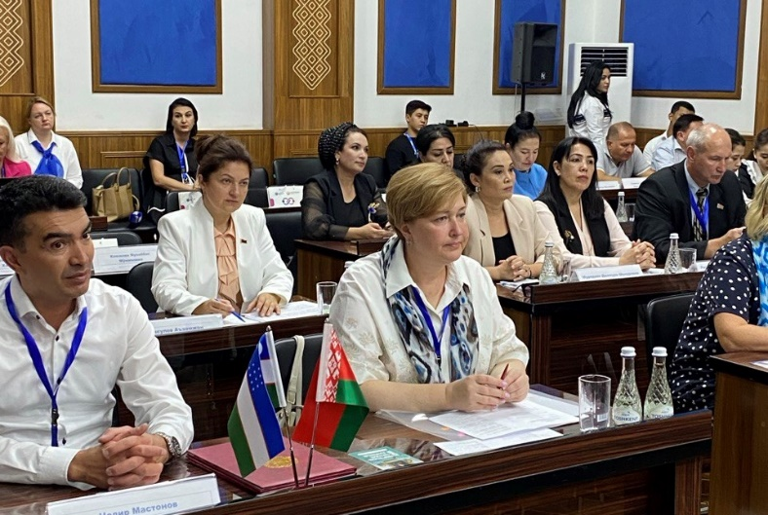
Узбекско-белорусский женский бизнес-форум
На второй узбекско-белорусский женский бизнес-форум отправилась Белорусская делегация во главе с председателем Совета Республики Натальей Кочановой. Об этом сообщили в пресс-службе верхней палаты парламента. Основная часть белорусской делегации – женщины-предприниматели.
От Купаловского университета в работе форума принимает участие проректор по научной работе Наталья Башун. В первый день работы форума, она участвовала в работе секции «Развитие узбекско-белорусских торговых отношений в сфере услуг: туризм и оздоровление, здравоохранение, образование, культура».
Всего в первый день форума были проведены шесть тематических секций, ориентированных на основные направления сотрудничества между Беларусью и Узбекистаном: машиностроение, легкая промышленность, сельское хозяйство, химическая и деревообрабатывающая промышленность, медицинские и образовательные услуги, а также туризм. Главная цель проведения секций заключается в демонстрации экономического потенциала и привлечении заинтересованных сторон для установления новых деловых контактов.
https://www.grsu.by/component/k2/item/51562-prorektor-po-nauchnoj-rabote-grgu-imeni-yanki-kupaly-prinimaet-uchastie-v-uzbeksko-belorusskom-zhenskom-biznes-forume.html
Гродненский государственный университет имени Янки Купалы

Slide 11
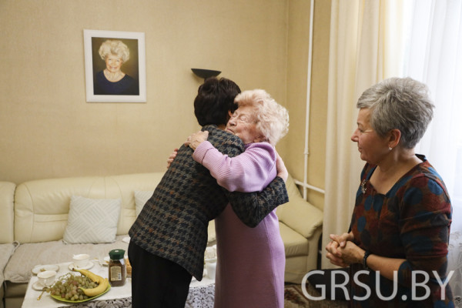
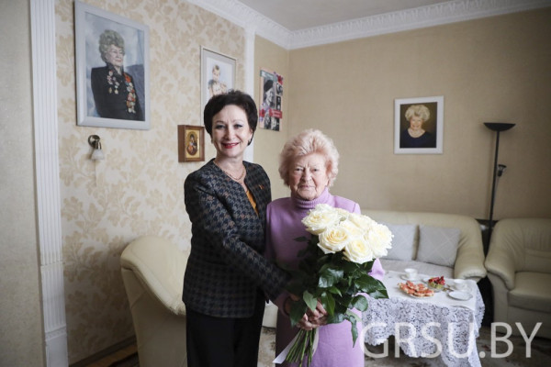
Ректор Купаловского университета поздравила с Днем рождения Валентину Петровну Баранову
В этом году ветерану Великой Отечественной войны исполнился 101 год. По доброй традиции с Днем рождения Валентину Петровну поздравила от лица всего коллектива ректор ГрГУ имени Янки Купалы Ирина Китурко.
Валентина Петровна остается верна своим традициям: гостей она всегда встречает в красивом платье и с укладкой. Еще один неотъемлемый элемент встреч – знаменитые рогалики, которые она непременно делает сама. Всех гостей она всегда встречает по-матерински тепло, усаживая за стол и заботясь о том, чтобы никто не ушел голодным.
Ирина Федоровна постаралась передать тепло сердца каждого купаловца, поздравляя эту великую и уникальную женщину с Днем рождения. Ректор искренне поблагодарила Валентину Петровну за ее большое доброе сердце, наставничество и непревзойденную преданность делу образования и воспитания молодежи.
https://www.grsu.by/component/k2/item/52816-rektor-kupalovskogo-universiteta-pozdravila-s-dnem-rozhdeniya-valentinu-petrovnu-baranovu.html
Гродненский государственный университет имени Янки Купалы

Slide 12
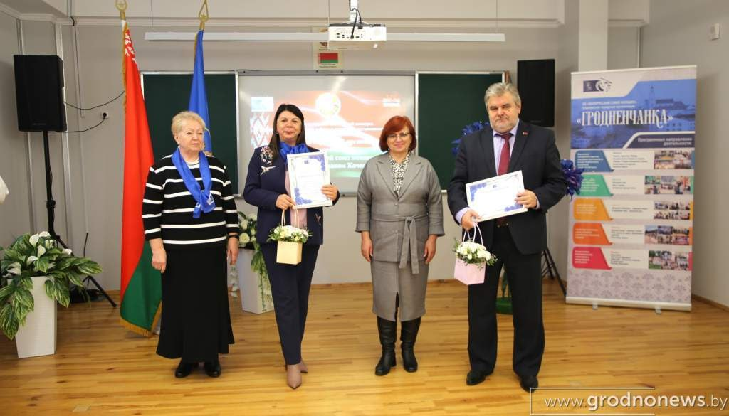
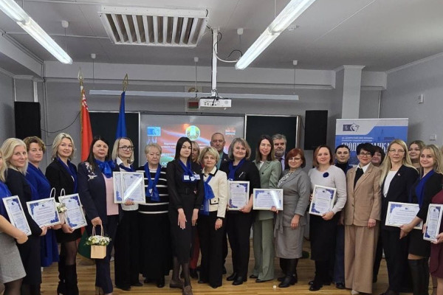
Первичная организация ОО «БСЖ» Купаловского университета среди лучших по итогам конкурса
В день Всемирного дня качества Гродненская городская организация «Гродненчанка» ОО «Белорусский союз женщин» отметила работу лучших первичных организаций.
В рамках конкурса «Первичка со знаком качества» отметили девять первичных организаций. В их числе Гродненский государственный университет имени Янки Купалы, ОАО «Гродножилстрой», ОАО «Гродненский мясокомбинат», ОАО «Гроднохлебпром» и Главное статистическое управление Гродненской области.
В рамках торжественной церемонии награждения была объявлена благодарность ректору ГрГУ имени Янки Купалы Ирине Китурко за большой личный вклад, плодотворное сотрудничество, умелое, энергичное, мудрое руководство и поддержку ОО «БСЖ». Также благодарности вручили председателям первичных организаций.
https://www.grsu.by/component/k2/item/52818-pervichnaya-organizatsiya-oo-bszh-kupalovskogo-universiteta-sredi-luchshikh-po-itogam-konkursa.html
Гродненский государственный университет имени Янки Купалы

Slide 13
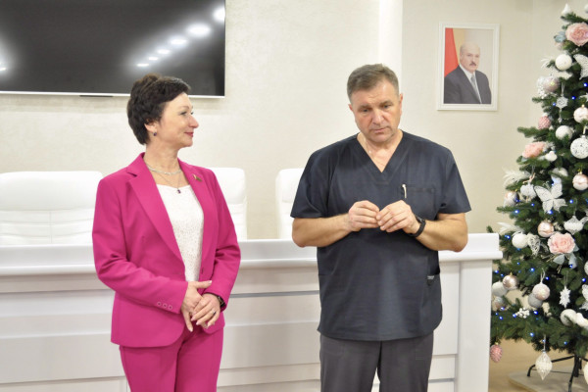
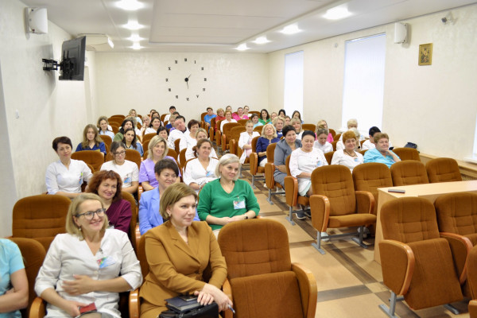
Депутат Гродненского областного Совета депутатов Ирина Китурко провела встречу с коллективом Гродненского областного клинического перинатального центра
В Гродненском областном клиническом перинатальном центре состоялась встреча депутата Гродненского областного Совета депутатов, ректора ГрГУ имени Янки Купалы Ирины Китурко с трудовым коллективом учреждения.
Встреча с трудовым коллективом Гродненского областного клинического перинатального центра стала важным шагом в рамках электоральной кампании. Обращаясь к медицинским работникам, Ирина Китурко обозначила, что всегда открыта к диалогу, готова ответить на насущные вопросы населения и помогать в решении проблем.
В ходе встречи депутат также подчеркнула значимость активного участия граждан в предстоящих выборах. Она отметила, что именно от каждого избирателя зависит будущее страны и региона.
https://www.grsu.by/component/k2/item/53142-deputat-grodnenskogo-oblastnogo-soveta-deputatov-irina-kiturko-provela-vstrechu-s-kollektivom-grodnenskogo-oblastnogo-klinicheskogo-perinatalnogo-tsentra.html
Гродненский государственный университет имени Янки Купалы

Slide 14
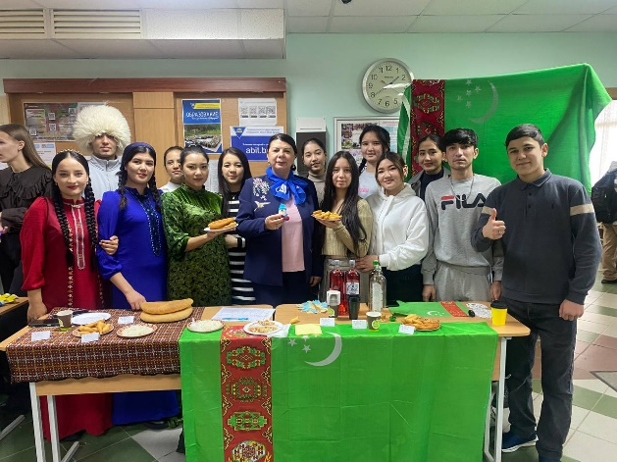
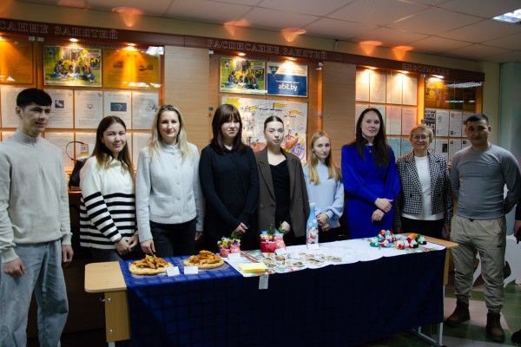
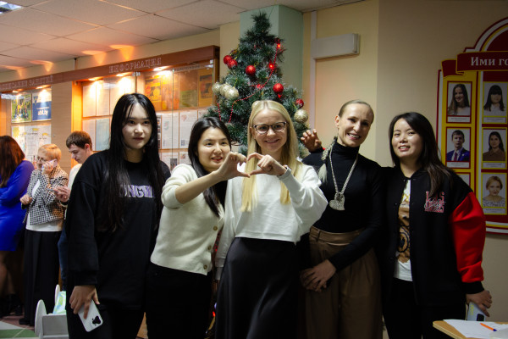
Благотворительная ярмарка
«Приложи руку к добрым делам»
На факультете экономики и управления ГрГУ имени Янки Купалы состоялось самое душевное мероприятие – новогодняя благотворительная ярмарка «Приложи руку к добрым делам». Это событие собрало студентов, сотрудников и всех желающих, объединившихся ради доброй цели.
Организаторами ярмарки выступили члены ПО ОО «БСЖ» Гродненского государственного университета имени Янки Купалы. Купаловцы представили разнообразные изделия ручной работы, включая уникальные предметы творчества, яркие новогодние украшения, а также вкусную выпечку и другие праздничные угощения. Каждый мог найти что-то на свой вкус, а также поддержать благотворительность.
Благотворительная ярмарка открылась приветственным словом декана факультета Марины Карпицкой. Она пожелала всем присутствующим успехов и вдохновения в преддверии новогодних праздников. Праздничное настроение усилили поздравления от Деда Мороза и Снегурочки, которые порадовали гостей своими выступлениями. Творческие номера, подготовленные студентами, добавили веселья.
https://www.grsu.by/component/k2/item/53462-itogi-blagotvoritelnoj-yarmarki-prilozhi-ruku-k-dobrym-delam.html
Гродненский государственный университет имени Янки Купалы

Slide 15

Гродненский государственный университет имени
Янки Купалы

